Slide 1
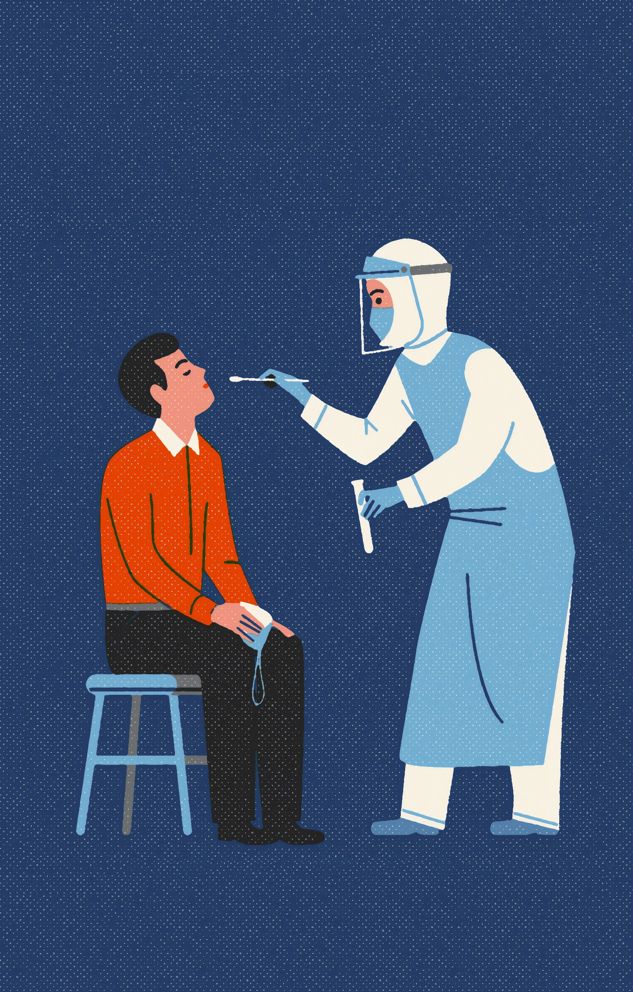
스크립트언어
1차 기획 발표
게임공학과
2016180031 윤석준
2016182007 김동년

Slide 2
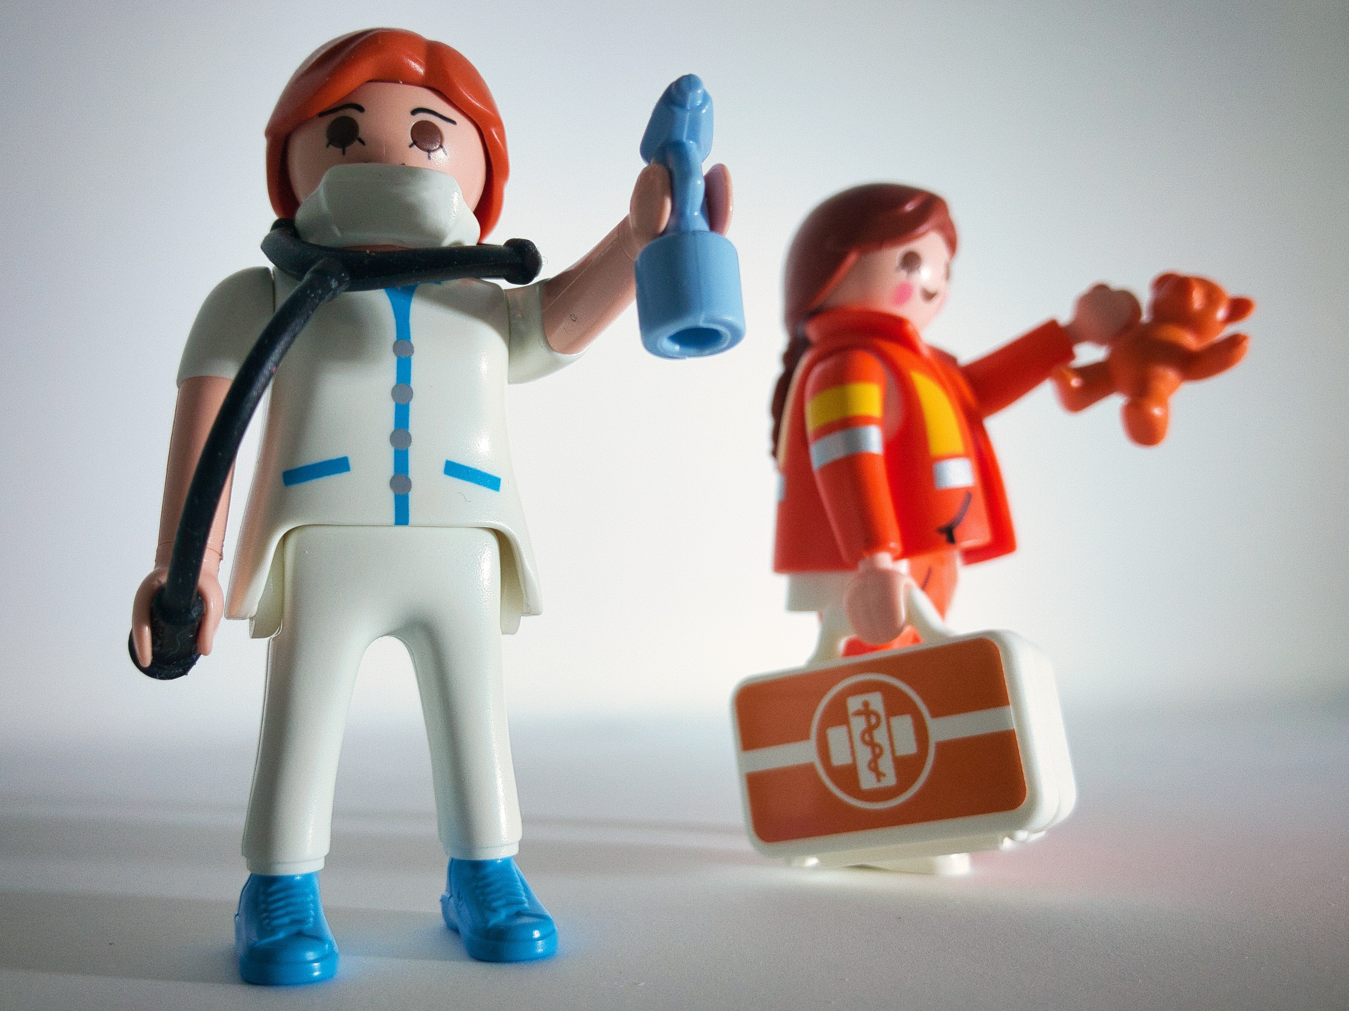

목차
#1,
프로그램 소개
#2,
사용 API
#3,
구현할 기능
#4,
UI 모형
#5,
개발 일정

Slide 3
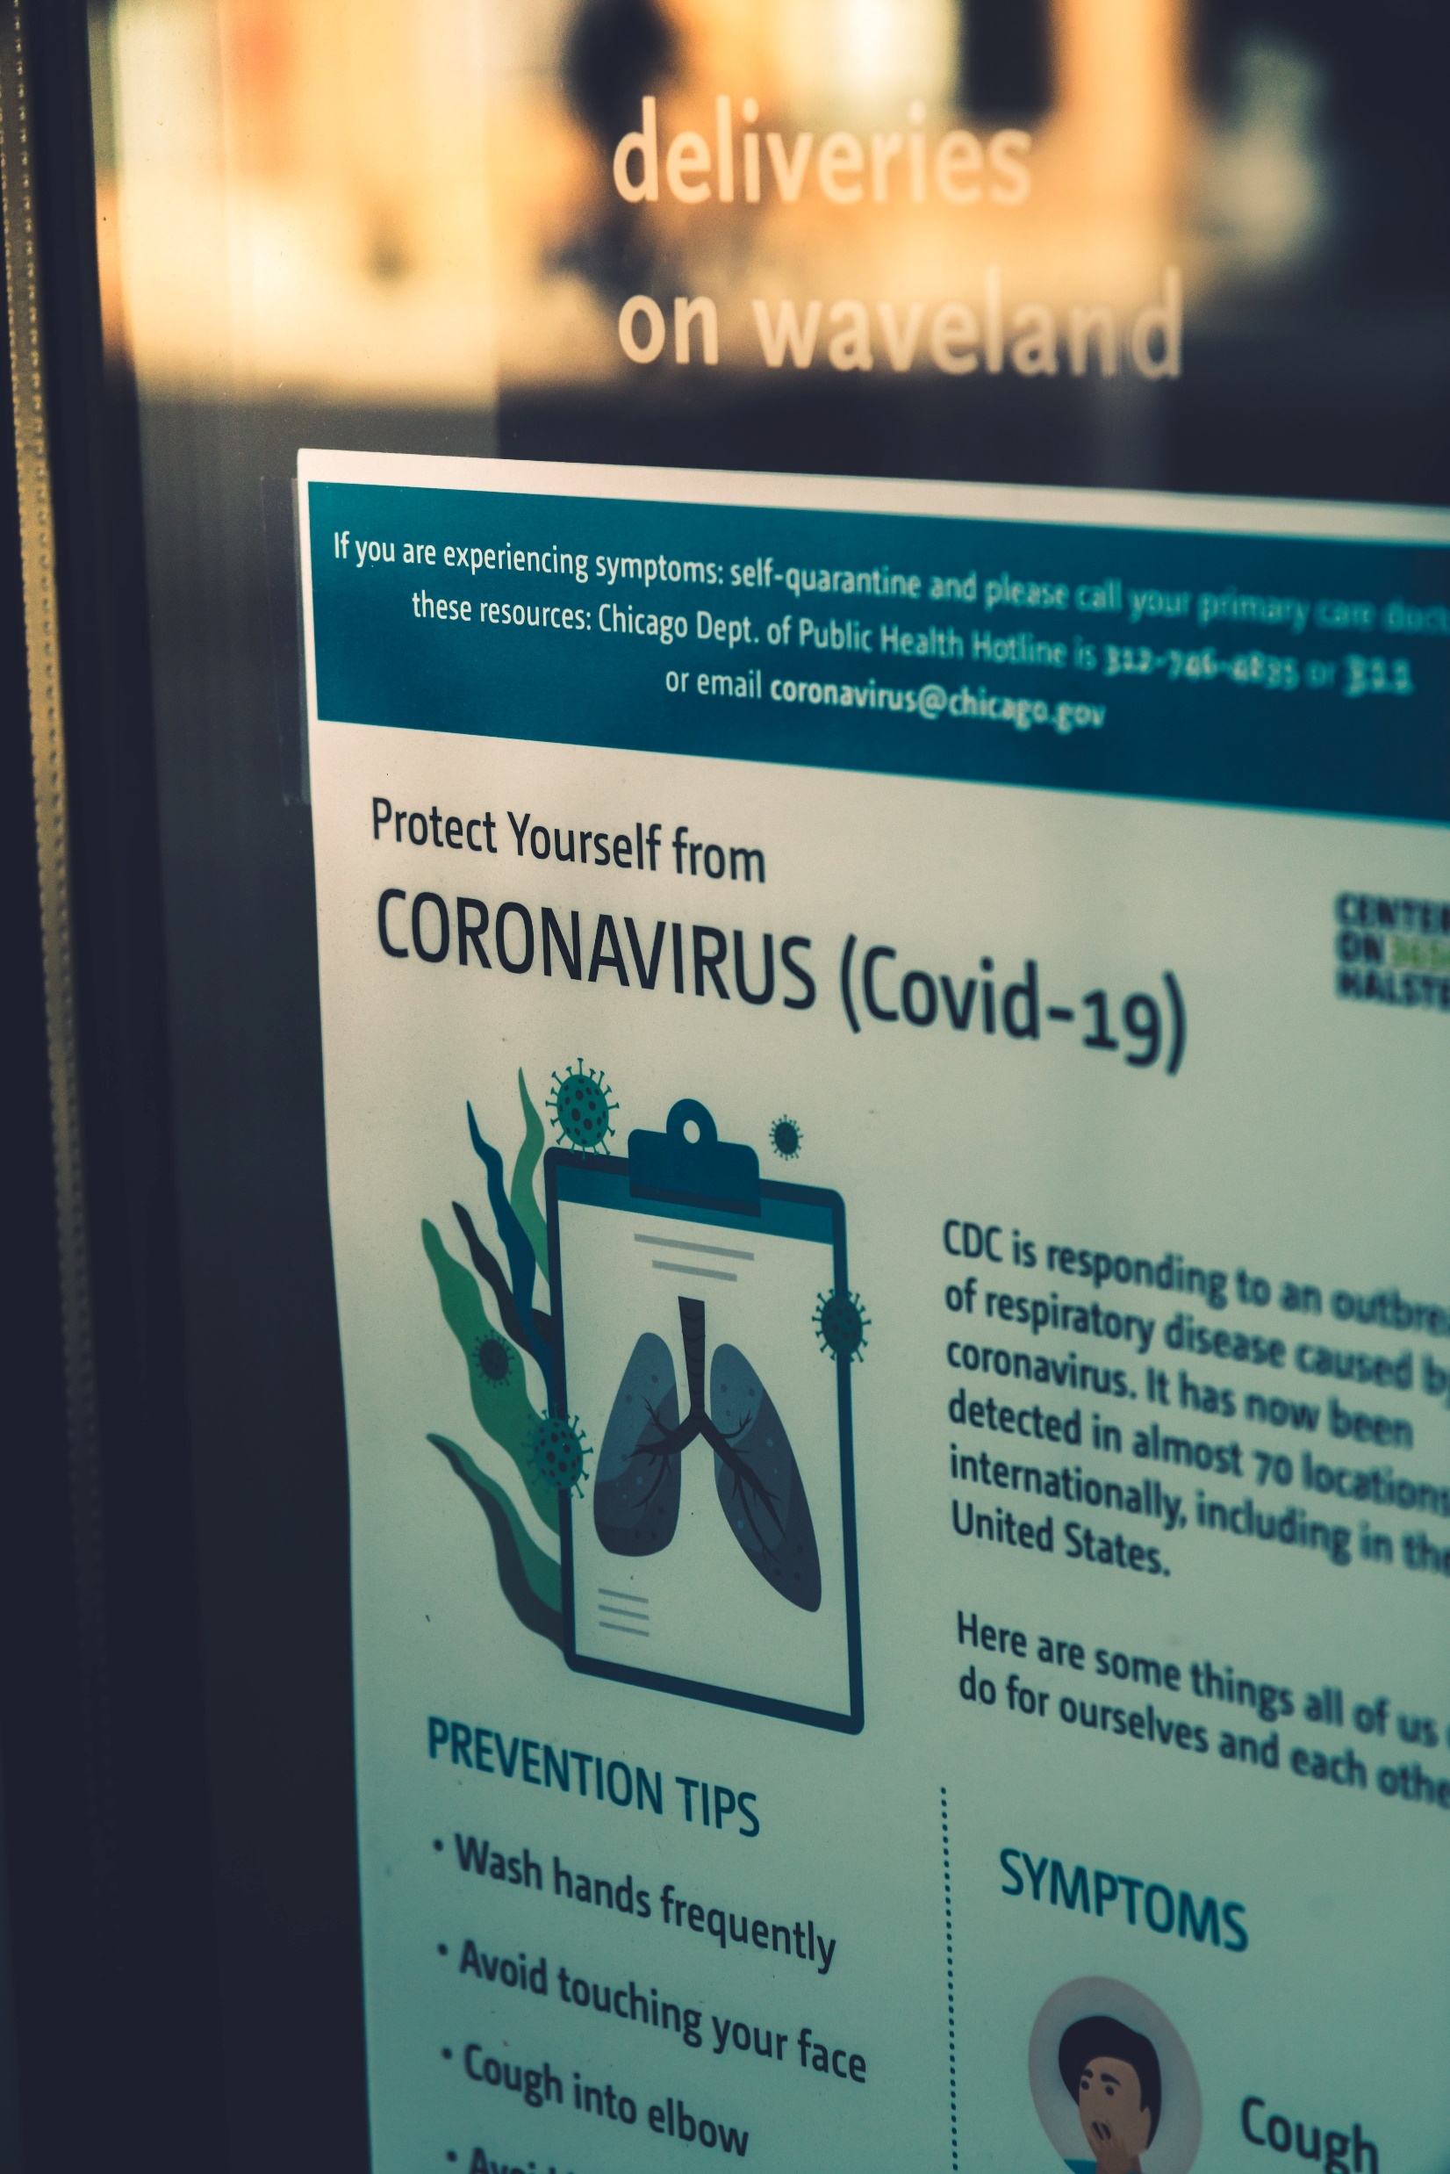


프로그램 소개
코로나
종합 상황 센터

Slide 4
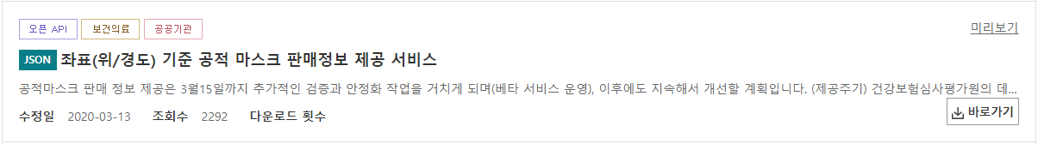
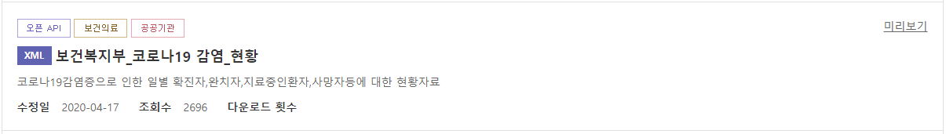
코로나종합상황센터
사용 Open API

Slide 5
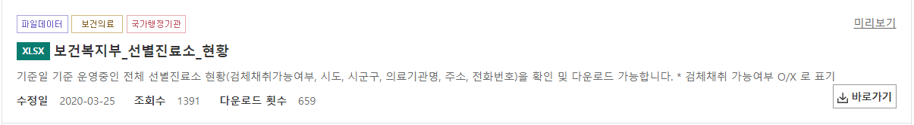
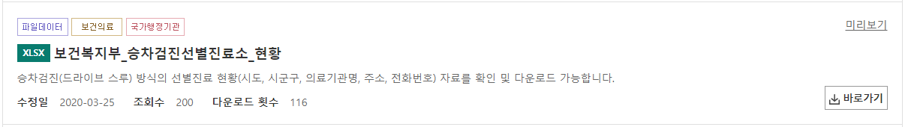
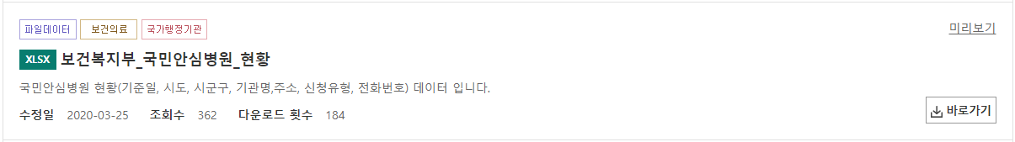
코로나종합상황센터
사용 Open API

Slide 6




코로나종합상황센터
UI 모형
코로나종합상황센터
 | 금일 | 전일
확진자 | 2 | 3
사망자 | 0 | 0
완치자 | 11,255 | 11,234
치료중 | 22,034 | 21,970
Update : 2020. 5.25
코로나 관련 뉴스
선별진료소 검색
승차검진 진료소
검색
안심병원 검색

Slide 7
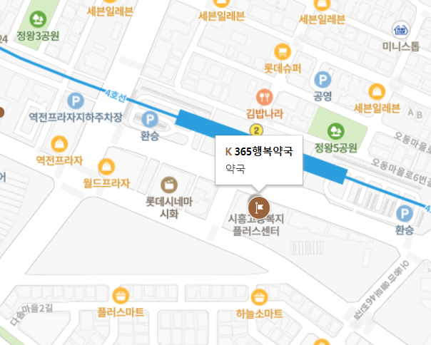

코로나종합상황센터
UI 모형
코로나종합상황센터
공적마스크 구매처 찾기
경기도
시흥시
정왕동
031-XXX-XXXX
20
XX약국
정왕동 23XX-X
XX약국
031-XXX-XXXX
20
정왕동 23XX-X
XX약국
031-XXX-XXXX
20
정왕동 23XX-X
약국명
XX약국
XX약국
031-XXX-XXXX
정왕동 23XX-X
20
XX약국
20
전화번호
031-XXX-XXXX
031-XXX-XXXX
정왕동 23XX-X
XX약국
20
031-XXX-XXXX
정왕동 23XX-X
재고량
20
주소
정왕동 23XX-X

Slide 8
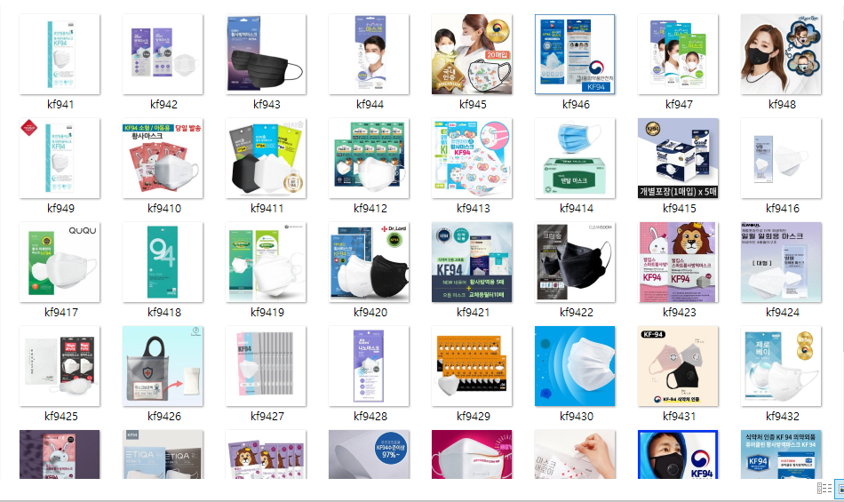
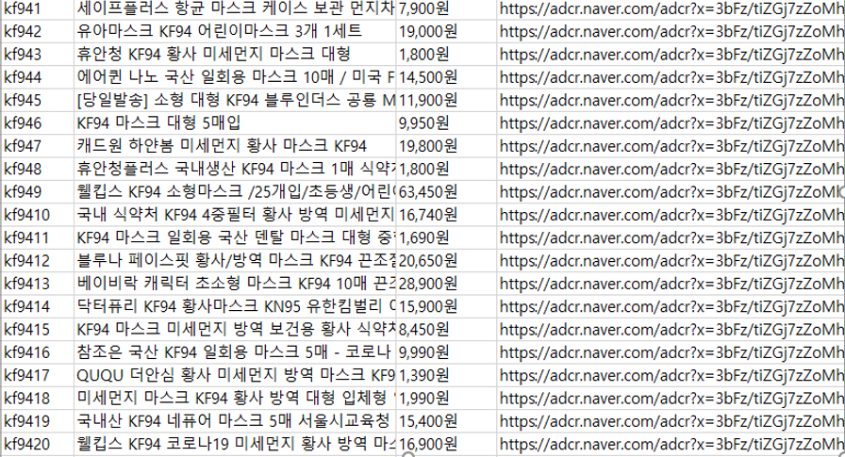
코로나종합상황센터
UI 모형
코로나종합상황센터
방역 물품 쇼핑
마스크
손소독제
체온계

Slide 9
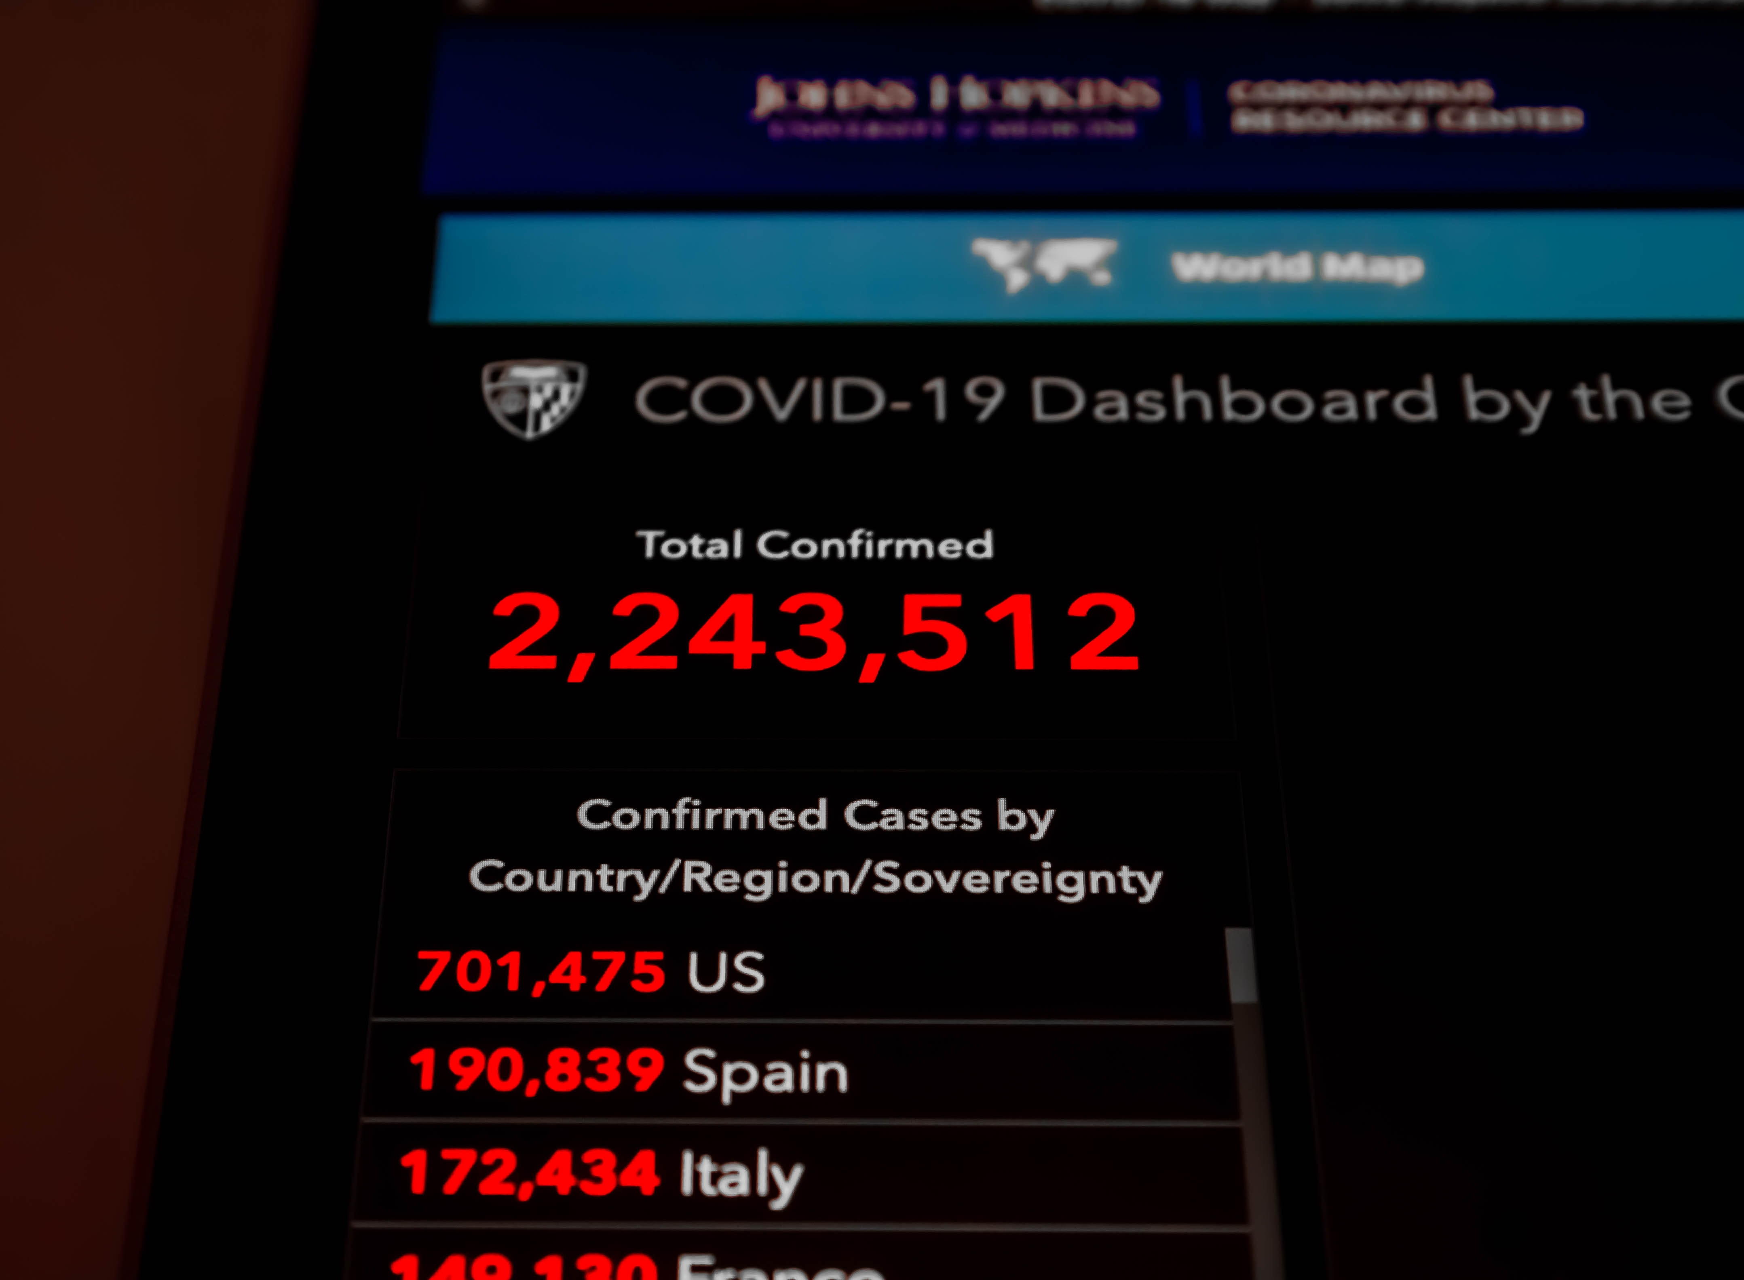

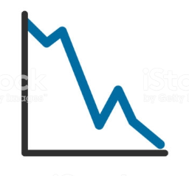
코로나종합상황센터
구현 기능
지도 표시
그래프 제작
메일 전송 기능
텔레그램 쳇봇 기능

Slide 10

코로나종합상황센터
구현 기능
코로나 관련 기사 링크 연결
주변 공적 마스크 판매처, 선별진료소,
승차검진진료소, 안심병원 검색 기능
방역물품 쇼핑 웹 크롤링

Slide 11
코로나종합상황센터
개발 일정
주차 | 계획 | 세부 계획 | 시행
1주 (5.17~5.23) | 주제 선정 및 파이썬 모듈, Open API 조사 | 활용할 공공데이터 선정 및 사용 가능한 API 찾기 | O
2주 (5.24~5.30) | UI 구성 및, 구현 기능 기획 (기획 발표 5/26) | UI 기획 및 기획 발표자료 제작 활용할 데이터 연동 | O
3주 (5.31~6.6) | tkinter GUI 구현 버튼 링크 연결 | Tkinter로 각 파트의 GUI 구현 뉴스, 진료소, 병원 링크 연결 기능 구현
4주 (6.7~6.13) | 데이터 출력, 지도, 그래프 구현 (중간 시연 발표 6/11) | 각 파트의 데이터를 GUI 출력 공적마스크에서 지도, 확진자 그래프 구현
5주 (6.14~6.20) | 메일 전송, 쳇봇, 및 부가기능 구현 | 공적 마스크 탭에서 메일 전송 기능 홈 탭에서 텔레그램 봇 기능 구현 추가 기능 구현
6주 (6.21~6.27) | 최종 점검, 버그 수정 (최종 구현 발표 6/25) | 미비된 기능 마무리 구현 추가적 기능 수정 및 버그 수정

